Slide 1
Albinizmus
Lucia Forintová
F16032

Slide 2
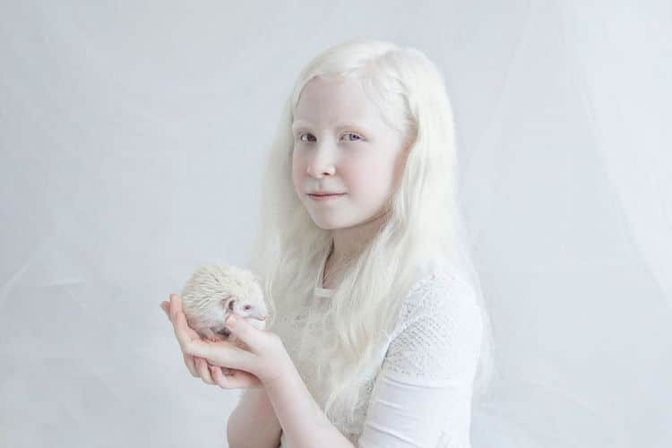
Albinizmus
Hypopigmentácia
Dedičné autozomálne recesívne ochorenie
Vrodená neprítomnosť enzýmu tyrozinázy
Porucha tvorby farbiva melanínu v melanocytoch
Forma:
  Okulokutánna (vplyv na kožu, oči, vlasy)
  Okulárna (vplyv len na oči)
Vyšetrenie:
  fyzikálne, popis zmien v pigmentácii, dôkladné vyšetrenie očí
Liečba:
  Neexistuje, len prevencia – ochrana pred slnečným žiarením (okuliare, opaľovacie krémy)

Slide 3
Charakteristika
Bezfarebná koža, svetlé oči, vlasy, chlpy
Fotofóbia, svetloplachosť, citlivosť na UV žiarenie
Kožné problémy:
  Rýchlejšie starnutie kože, citlivosť ku kožným nádorom, melanóm, rakovina kože, spálenie
Časté poruchy videnia:
  nystagmus, škúlenie, extrémna krátkozrakosť/ďalekozrakosť, astigmatizmus, slepota
  Nepravidelný vývin optických nervových dráh z oka do mozgu, abnormálny vývin sietnice

Slide 4
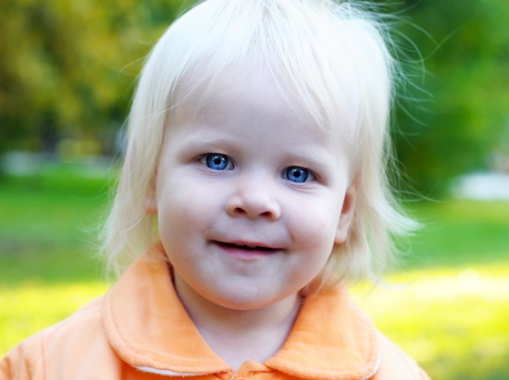
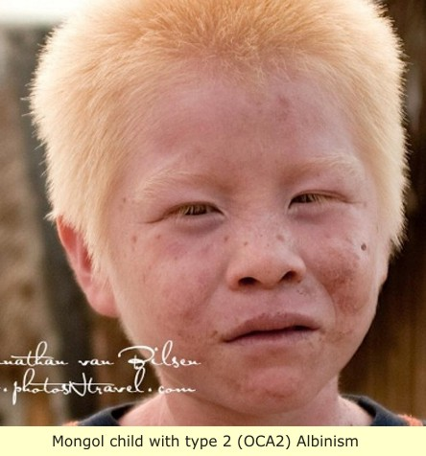
Okulokutánny albinizmus
Typ 1
  Biela koža a vlasy, modré oči
  V detstve môže dôjsť k produkcii melanínu
Typ 2
  Subsaharská oblasť
  Vlasy žlté, gaštanové, červené
  Oči modré, sivé, hnedé
  Biela koža, vplyvom žiarenia sa vytvárajú pehy a znamienka
Typ 3
  Červenohnedá koža, červené vlasy, hnedé oči
Typ 4
  Podobný ako typ 2, Východná Ázia

